Slide 1
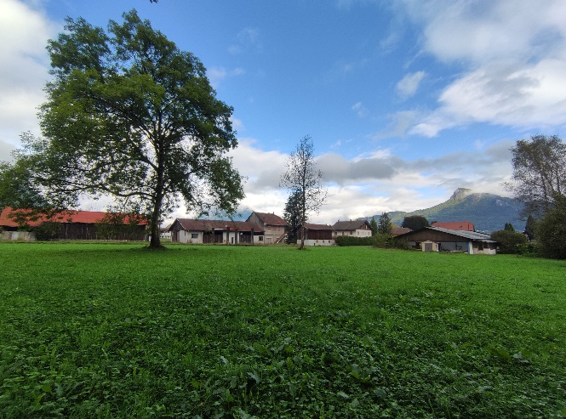
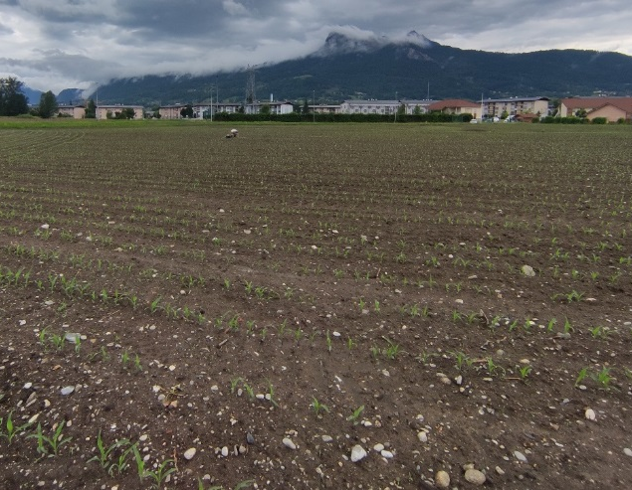
Révision allégée du PLU
25 Octobre 2022
Evaluation environnementale

Slide 2
Le déroulé de la rencontre
La démarche d’évaluation environnementale
Les résultats d’inventaire

Slide 3
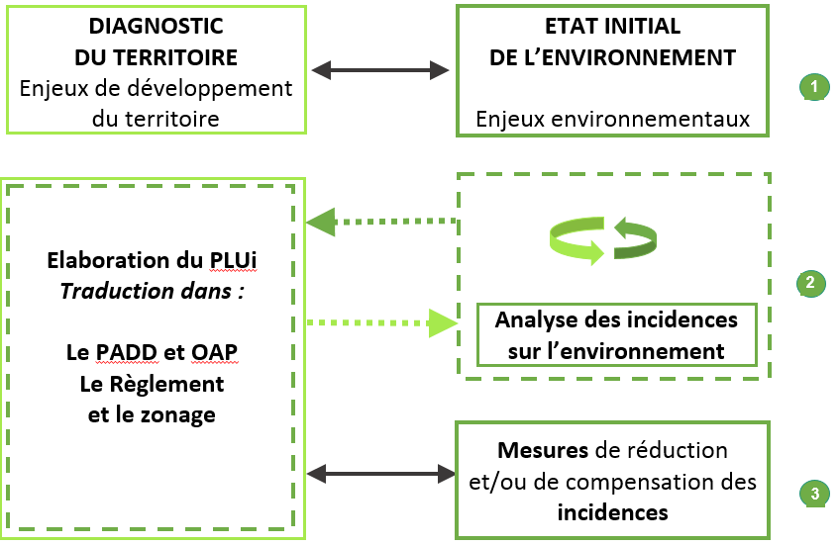
La démarche d’Evaluation Environnementale
Définition et intégration
des enjeux tout au long
du processus de modification.
Démarche itérative.
Argumentation des choix faits au regard des enjeux environnementaux,
sociaux et économiques.
(développement durable).
Evaluation des incidences
dommageables.
Modification du PLU
OAP
Evaluation environnementale – 25 Octobre 2022
Révision allégée du PLU

Slide 4
La démarche d’Evaluation Environnementale
Le contenu du rapport de présentation
  Etat initial de l’environnement.
  Description de l’articulation du plan avec les autres documents d’urbanisme et plans et programmes : SCoT, SDAGE Rhône-Méditerranée 2022-27, SRADDET, Schéma départemental des carrières,.
  Intégration des enjeux environnementaux dans les modifications du PLU : Zonage, Règlement écrit et OAP.
  Evaluation des incidences sur le site Natura 2000 et définition des mesures envisagées pour éviter, réduire ou compenser les incidences dommageables des modifications du PLU.
  Les autres incidences de la mise en œuvre des modifications du PLU sur l’environnement et mesures pour réduire ou compenser les effets du projet.
  Critères, indicateurs et modalités retenues pour l’analyse des résultats de l’application du PLU.
  Résumé non technique.
Evaluation environnementale – 25 Octobre 2022
Révision allégée du PLU

Slide 5
La démarche d’Evaluation Environnementale
Les neufs thématiques à prendre en compte :
  Biodiversité et dynamique écologique.
  Ressource en eau → MàJ.
  Déchets → MàJ.
  Sols et sous-sols → MàJ.
  Qualité de l’air → MàJ.
  Ressources énergétiques, gaz à effet de serre (GES) et Facteurs climatiques → MàJ.
  Bruit → MàJ.
  Risques → MàJ.
Evaluation environnementale – 25 Octobre 2022
Révision allégée du PLU

Slide 6
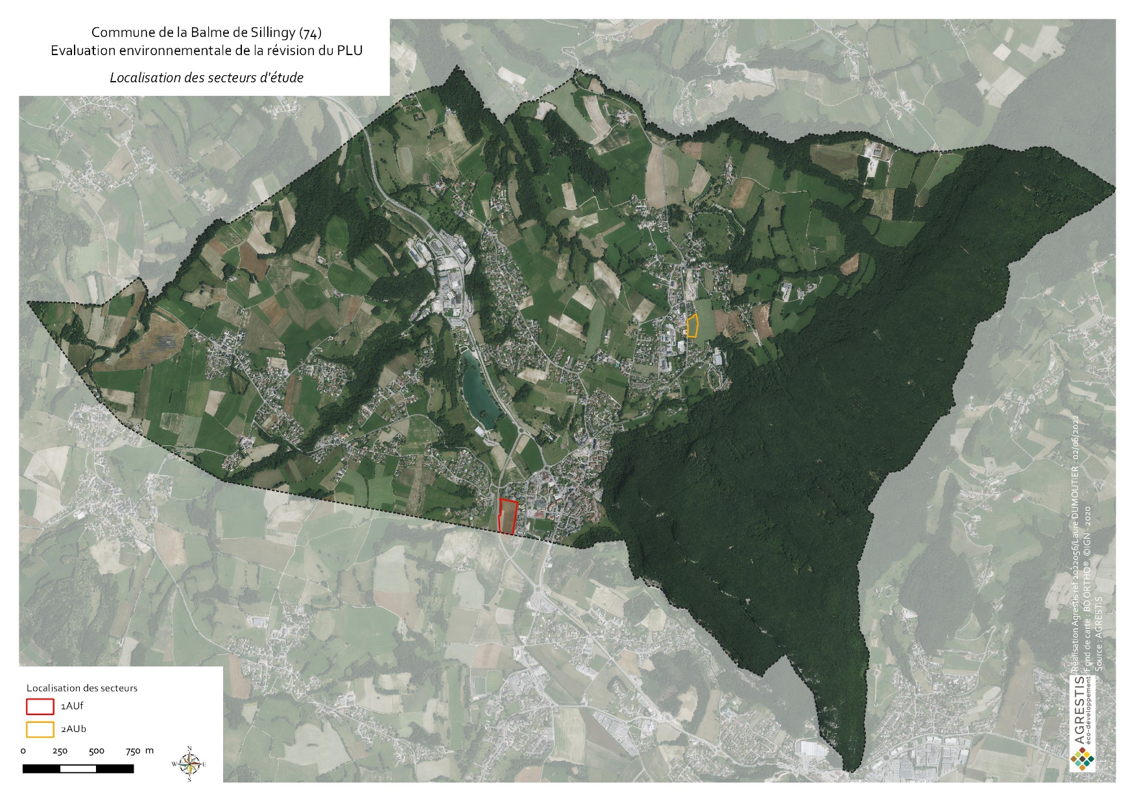
Localisation des aires d’étude
Evaluation environnementale – 25 Octobre 2022
Révision allégée du PLU

Slide 7
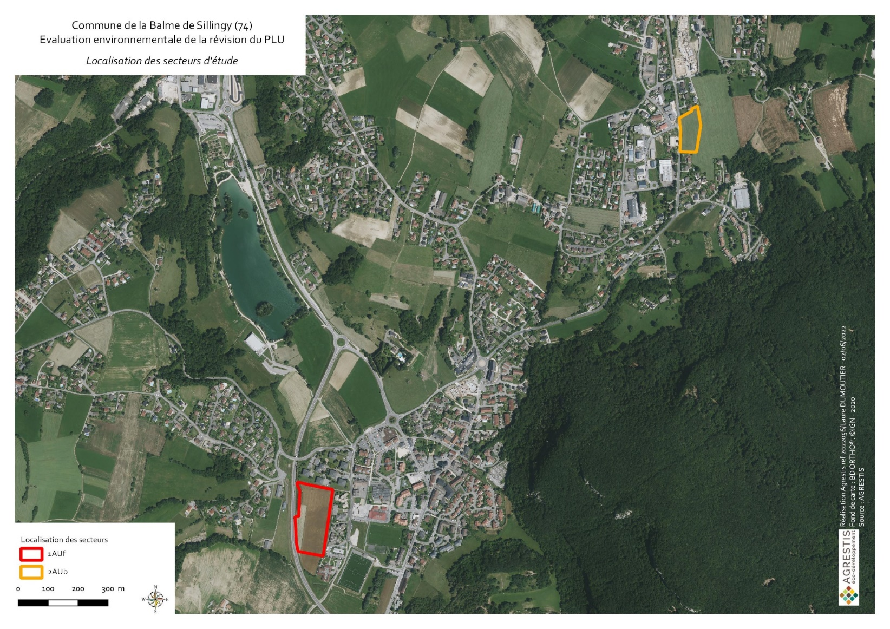
Localisation des aires d’étude
Secteur 1AUf
Evaluation environnementale – 25 Octobre 2022
Révision allégée du PLU

Slide 8
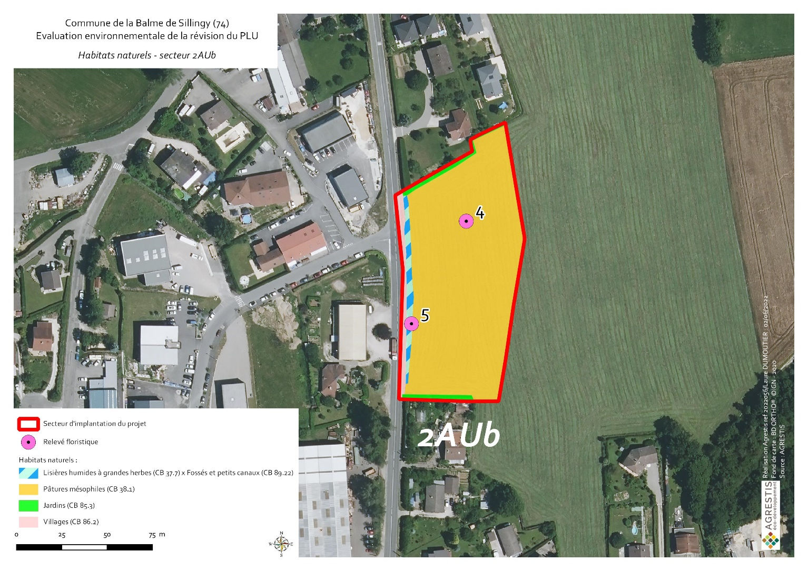
Localisation des aires d’étude
Secteur 2AUb
Evaluation environnementale – 25 Octobre 2022
Révision allégée du PLU

Slide 9
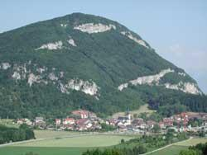
Les espaces naturels reconnus, à l’échelle de la commune
Des zonages réglementaire – APPB
  Montagne de Mandallaz
Montagne de la Mandallaz
Evaluation environnementale – 25 Octobre 2022
Révision allégée du PLU

Slide 10
Les espaces naturels reconnus, à l’échelle de la commune
Des zones d’inventaire – Zones humides (ASTERS- CEN74)
  9 zones humides identifiées (inventaire départemental actualisé entre 2010 et 2016) au regard du critère habitat : 13,98 ha.
  Certaines possèdent un intérêt écologique reconnu comme fort.
  Certains enjeux de zones humides identifiés, hors objet de la révision : secteur Sasserot

Slide 11
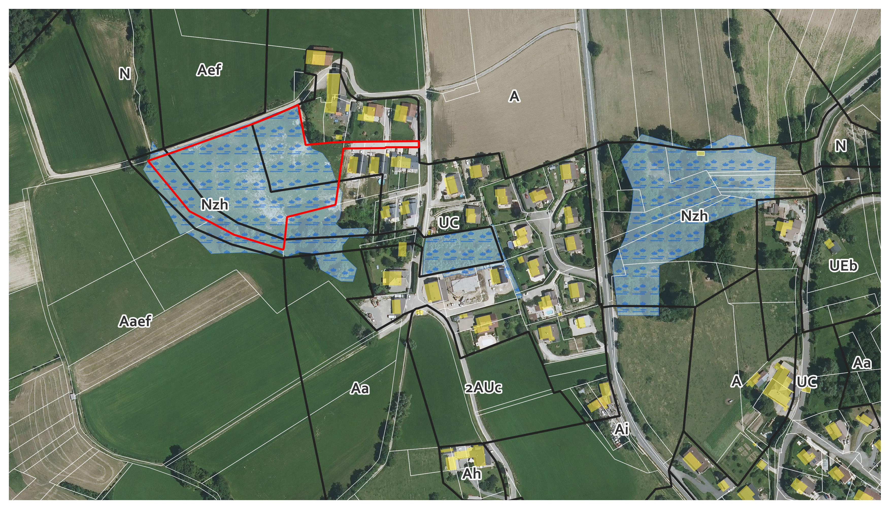
Les espaces naturels reconnus, à l’échelle de la commune

Slide 12
Les espaces naturels reconnus, à l’échelle de la commune
Des zones d’inventaire – Zones naturelles d’intérêt écologiques floristique et faunistique
  ZNIEFF type II
    « Zone sèche à la base Mandallaz »
    « Versant méridional de la Mandallaz et milieux de sa base »
  ZNIEFF type I
    « Chainons de la Mandallaz et de la montagne d’Age »

Slide 13
Les espaces naturels reconnus, à l’échelle de la commune
Des zones d’inventaire – Espace Naturel Sensible
  5 ENS qui représentent 524,54 ha

Slide 14

Les espaces naturels reconnus, à l’échelle de la commune
Synthèse sur les ZRI et implication pour le PLU
  Sur la commune on observe une superposition de statuts contractuel, réglementaire et d’inventaire. Les statuts ne se contredisent pas, ils se complètent.
    1 APPB
    3 ZNIEFF
    9 ZH
    5 ZH
  Cette superposition montre l’intérêt patrimonial de certains secteurs naturels de la commune (secteur de montagne plus particulièrement).
  Ce millefeuille s’explique en appréciant la logique
  multiscalaire des instances ayant conduit au classements :
Les zonages réglementaires et contractuels sont pris en compte dans le PLU alors que statutairement une ZNIEFF n’interdit en rien les projets.

Slide 15
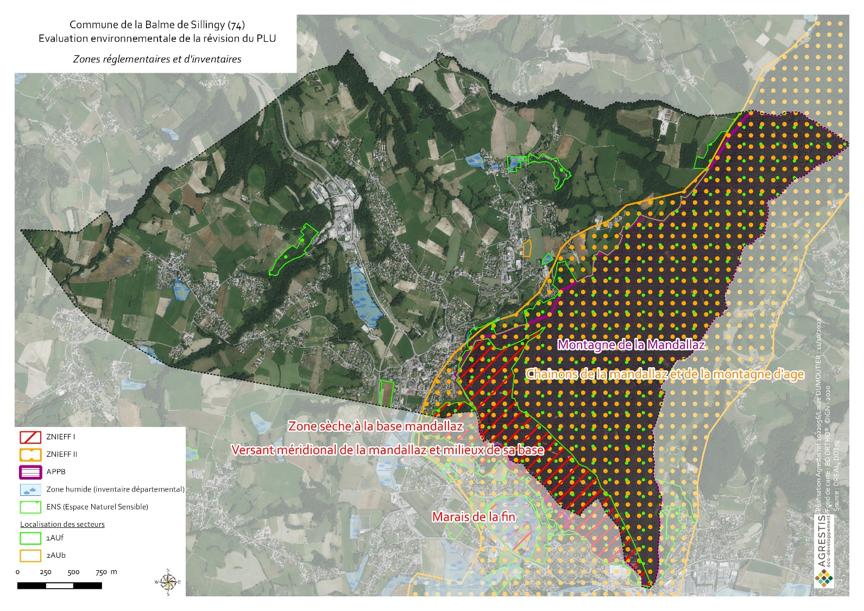
Les espaces naturels reconnus, à l’échelle de la commune
Carte ZRI

Slide 16


Dynamique écologique, les fondamentaux
Qu’est-ce que la biodiversité ?
  Désigne la diversité du monde vivant, à tous les niveaux : diversité des milieux, diversité des espèces, diversité génétique.
Pas de biodiversité sans dynamique écologique

Slide 17
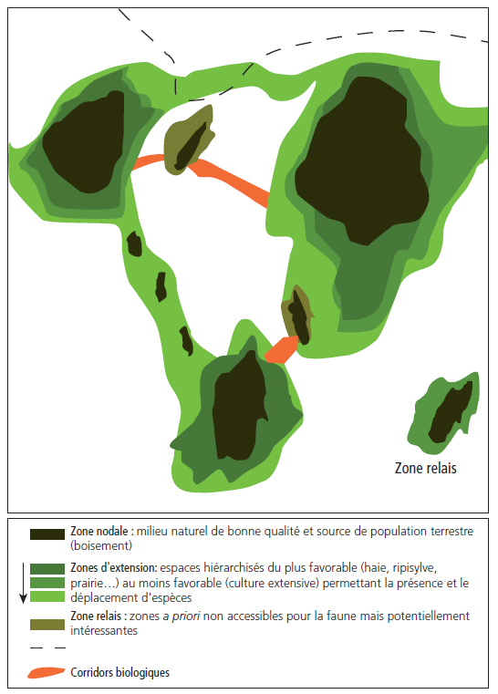
Dynamique écologique, les fondamentaux
Continuums
écologiques
Zones nodales
Zones d’extensions
Corridors écologiques
Zones relais
RESEAU ECOLOGIQUE
Evaluation environnementale – 25 Octobre 2022
Révision allégée du PLU
Notes:
Secteurs délimités pour prévenir, par des mesures réglementaires spécifiques de préservation de leurs biotopes, la disparition d’espèces protégées.

Slide 18
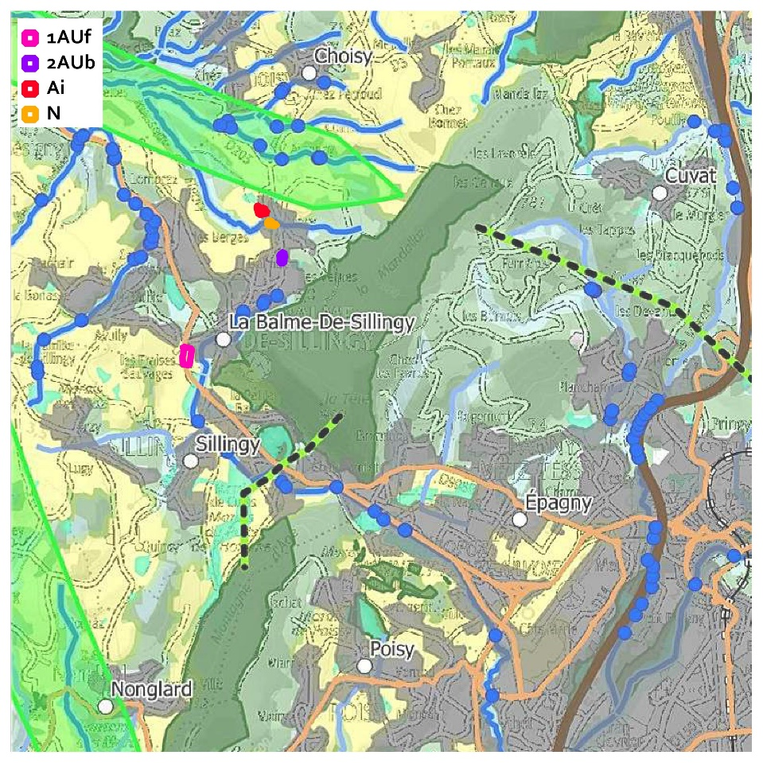
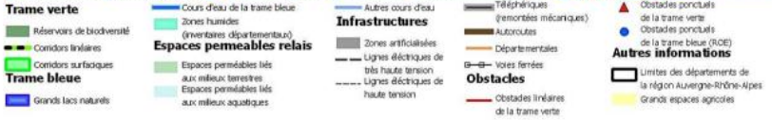
Dynamique écologique
Le SRADDET
  Lien de compatibilité avec le PLU
Extrait du SRADDET AuRA

Slide 19
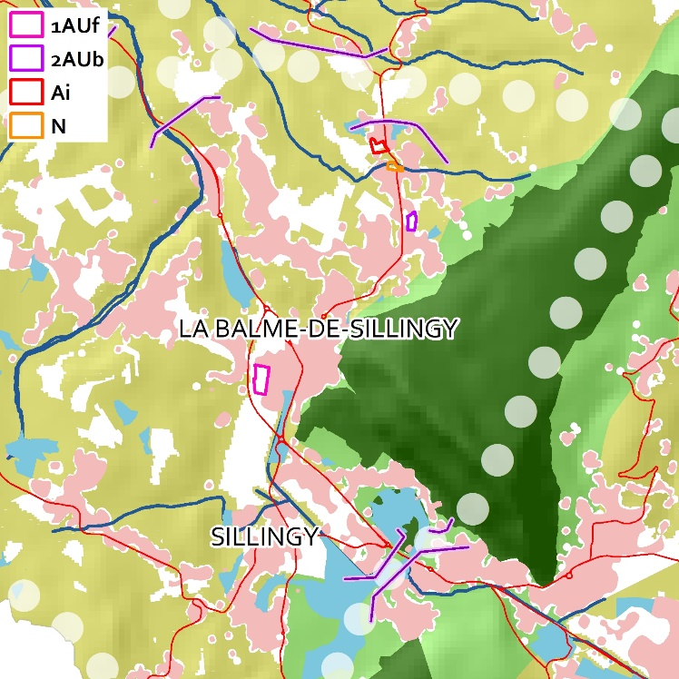
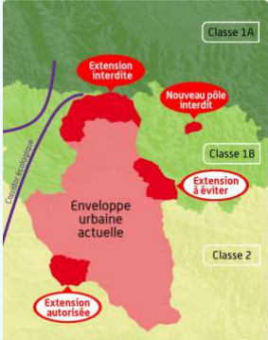
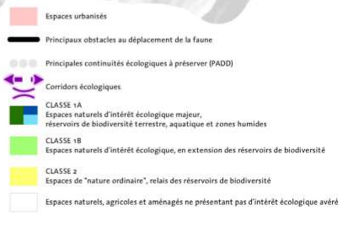
Dynamique écologique
Le SCoT du bassin annécien
  Lien de compatibilité avec le PLU
  Un territoire entre Salève et Mandallaz, avec des influences urbaines, périurbaines et rurales.
  Des espaces naturels diversifiés et identifiés à l’échelle du SCoT.
  Des continuités écologiques à préserver.
Notes:
DOO
- Préserver les espaces naturels majeurs (classe 1A) et les corridors écologiques. → l’aménagement y est très contraint
- Réaliser les études, si nécessaire, pour délimiter plus précisément les espaces de classe 1A et les corridors écologiques dans le respect des zonages réglementaires concernés. De nouveaux corridors écologiques pourront être identifiés. Ces nouvelles délimitations techniquement argumentées s’imposeront alors.

Slide 20
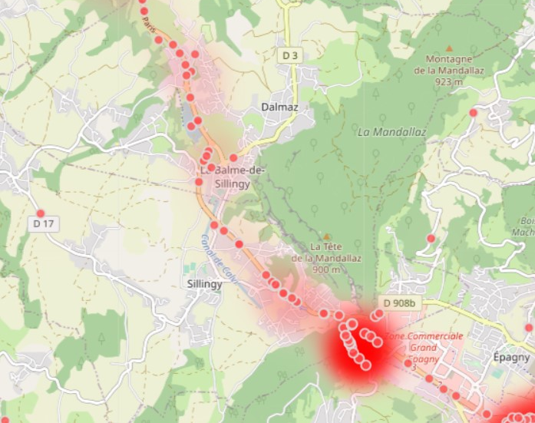
Dynamique écologique
Une fragmentation par les infrastructures linéaires…
  Principalement RD1508.
Carte de localisation des collisions voitures/faune (Source : aura-partage.lpo.fr/)
… et l’urbanisation, source de collisions avec la faune.

Slide 21
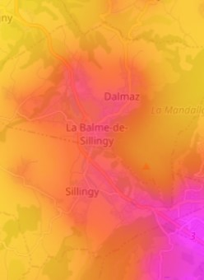

Dynamique écologique
Une fragmentation en lien avec la pollution lumineuse
  L’éclairage nocturne à de multiple effets sur la faune :
    Régression du domaine vital par la fragmentation des habitats
    Modification des déplacements
    Modification des rythmes biologiques
  → perturbation de la trame noire
Faible Forte
Carte de localisation de la pollution lumineuse (Source : Avex 2016)

Slide 22
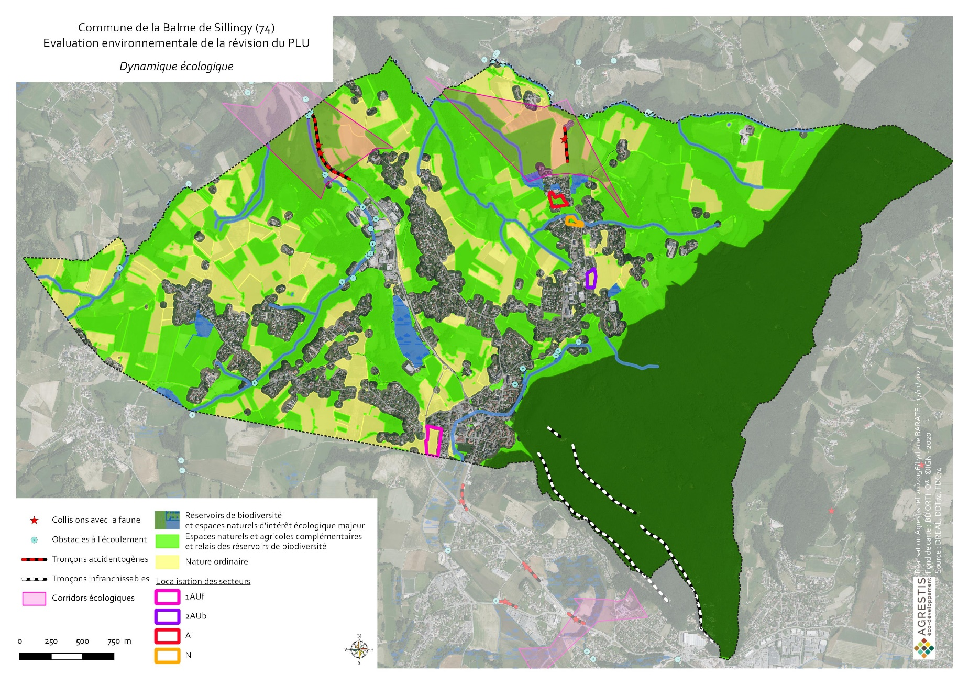
La Dynamique écologique

Slide 23
Atouts / Faiblesses et Enjeux
BIODIVERSITE ET DYNAMIQUE ECOLOGIQUE
ATOUTS | FAIBLESSES / MENACES
Plusieurs réservoirs de biodiversité identifiés par des zones réglementées. Des continuums de milieux naturels fonctionnels. | Plusieurs axes de déplacement contraints par l’urbanisation et les axes de transports routiers Des obstacles au déplacement : RD1508
ENJEUX
La dynamique fonctionnelle des espaces naturels : Les réservoirs de biodiversité identifiés et les espèces protégées associées. Les zones humides pour leur rôle biologique et hydraulique. Les cours d’eau de la commune et leurs boisements associés. La trame agricole à caractère bocager.

Slide 24
Ressource en eau
Evaluation environnementale – 25 Octobre 2022

Slide 25
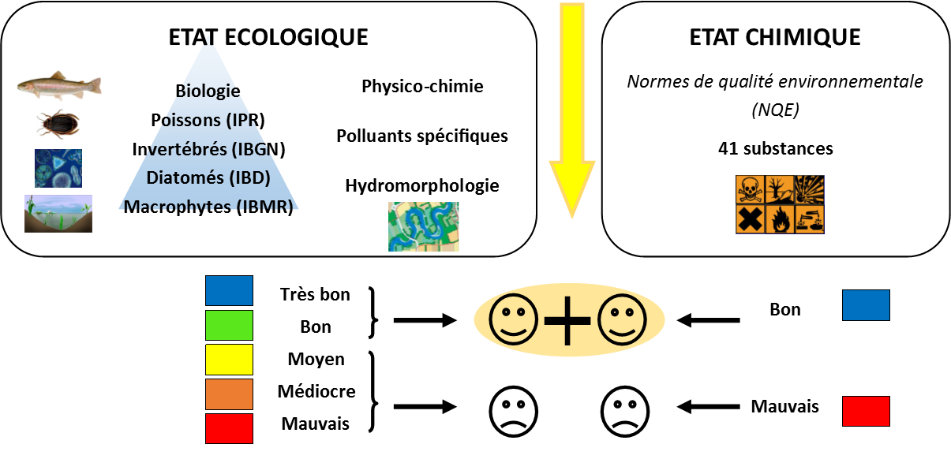
Les documents cadres
Le Schéma Directeur d’Aménagement et de Gestion des Eaux (SDAGE) Bassin Rhône-Méditerranée 2022 – 2027.
  9 orientations fondamentales, dont :
    « OF0 : S’adapter aux effets du changement climatique » : pour son impact sur l’équilibre quantitatif de la ressource, les risques d’inondations et de ruissellement.
    Un programme de mesures pour atteindre des objectifs de bon état des eaux.

Slide 26
Les documents cadres
À l’échelle locale : le Contrat de rivière des Usses
  Approuvé en 2014 et terminé en 2019, Il couvrait 41 communes.
  Cinq objectifs stratégiques sont ensuite apparus comme prioritaires sur le territoire d’étude :
    La gestion quantitative raisonnable et concertée de la ressource (bassin défini comme déficitaire en eau par le SDAGE),
    La qualité de l’eau de surface et souterraine via la lutte contre toutes les pollutions,
    La gestion des risques naturels liés à l’eau afin d’améliorer la protection des enjeux humains,
    La préservation des milieux aquatiques et humides,
    La valorisation des milieux aquatiques.

Slide 27
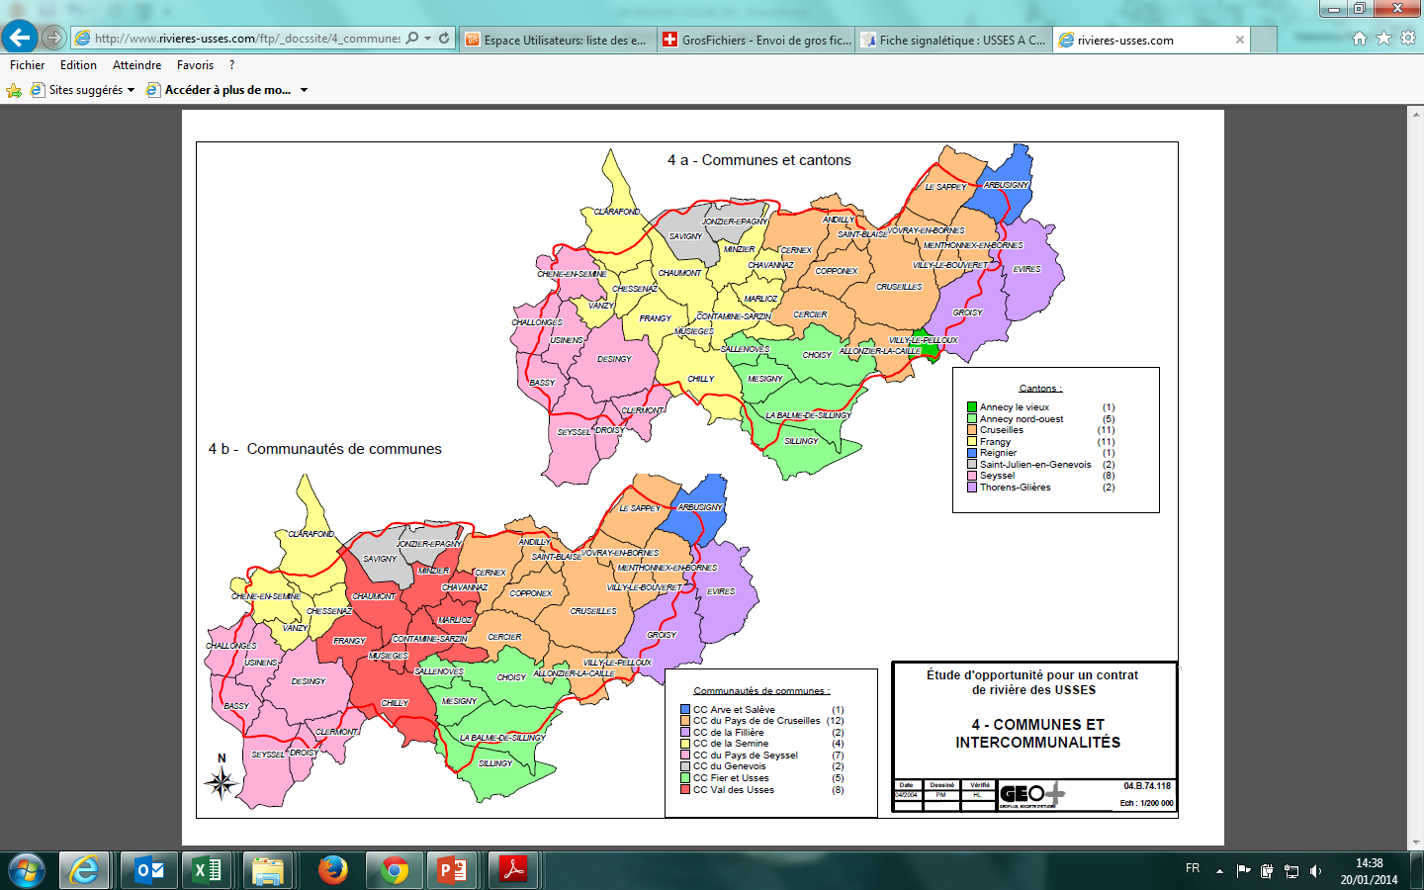
Les documents cadres
À l’échelle locale : le Contrat de rivière des Usses

Slide 28
Le réseau hydrographique
La commune se situe sur les sous bassin-versant des Usses référencé HR_06_09 et HR_06_05 par le SDAGE.
Les références des masses d’eau prise en compte dans ce Bassin sur la commune sont les suivantes :
  Masse d’eau souterraine :
    FRDG511 : Formations variées de l’Avant-Pays savoyard dans le bassin versant du Rhône. Bon état chimique et quantitatif atteint.
  Masse d’eau superficielle :
    FRDR540 : Les Usses de leurs sources au Creux du Villard inclus→ soumis à des objectifs moins stricts à atteindre pour l’état écologique d’ici 2027. Bon état chimique atteint.
    FRDR541 : le Fornant → soumis à des objectifs moins stricts à atteindre pour l’état écologique d’ici 2021. Bon état chimique atteint.
    D’autres cours d’eau non référencé au SDAGE.

Slide 29
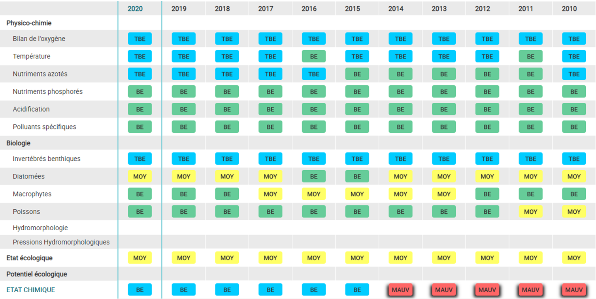
Qualité des masses d’eau
Une station de mesure de l’Agence de l’eau sur le territoire en amont de la STEP.
Notes:
TBE : très bon état
BE : bon état
MOY : état moyen

Slide 30
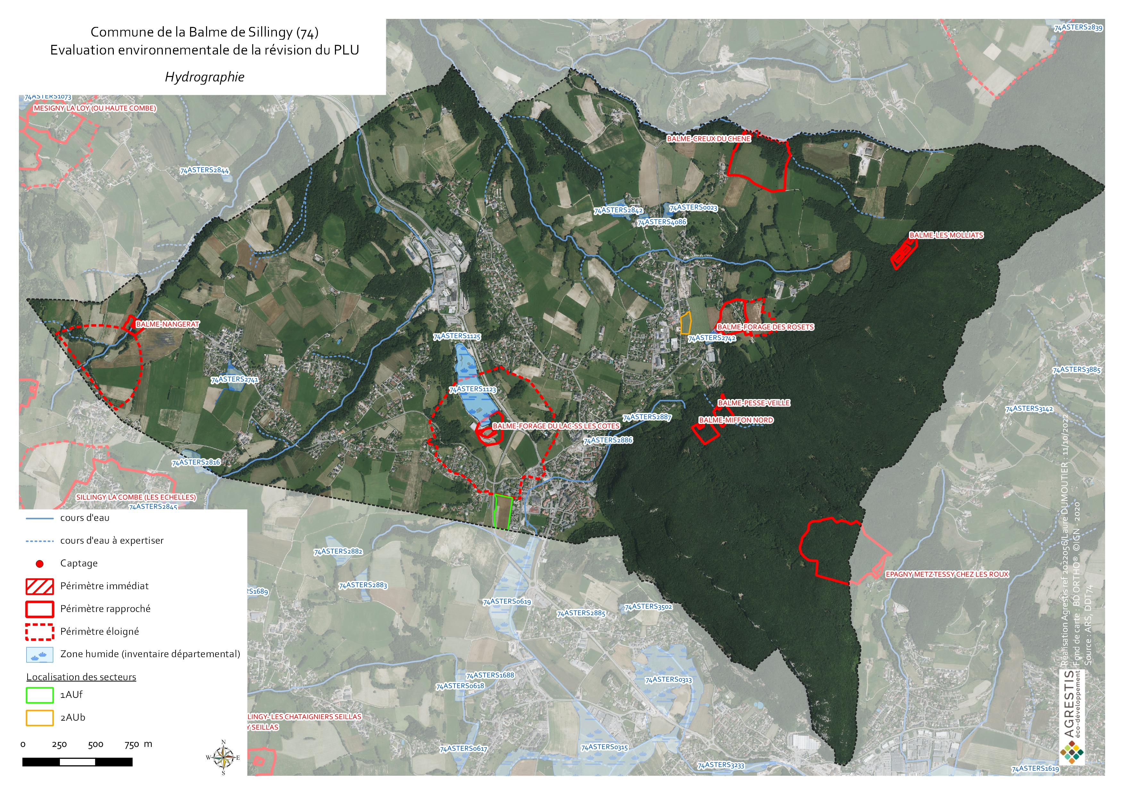
Hydrographie
Carte hydro

Slide 31

Gestion de l’eau potable
Compétence
  La CC Fier et Usses est compétente en matière d’AEP
  Elle gère en régie directe :
    L’exploitation des ouvrages intercommunaux et de stockage de l’eau
    L’entretien et le renouvellement des réseaux de distribution,
    La fourniture, à tout abonné, d’une eau présentant les qualités imposées par la réglementation en vigueur,
    Le fonctionnement correct et continu du service de distribution d’eau potable.

Slide 32
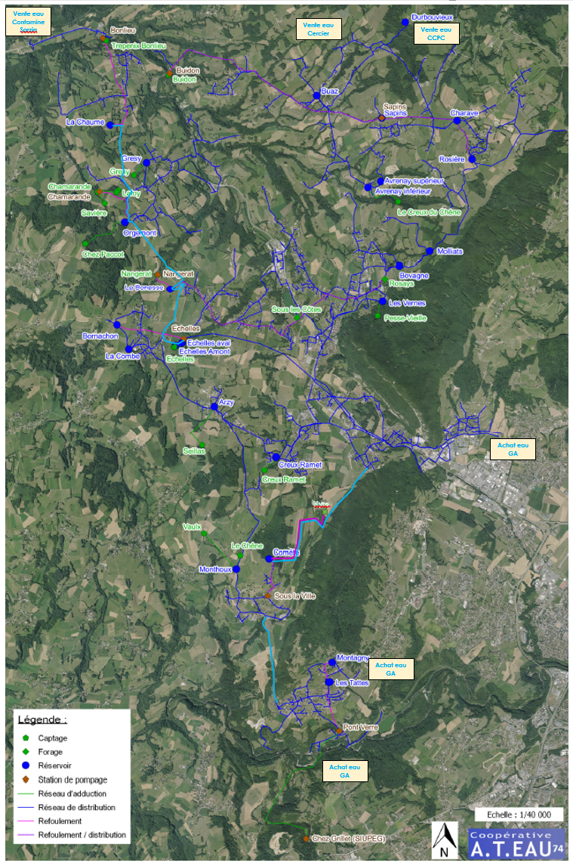
Gestion de l’eau potable
Le réseau de distribution
  223 km de réseau
  19 captages
  11 stations de pompages
  Le rendement du réseau de distribution est de 75,30%, il est donc inférieur au rendement seuil (85%) fixé par le décret 2012-97 du 27 janvier 2012 .
  Un plan d’action visant à améliorer les performances du réseau

Slide 33
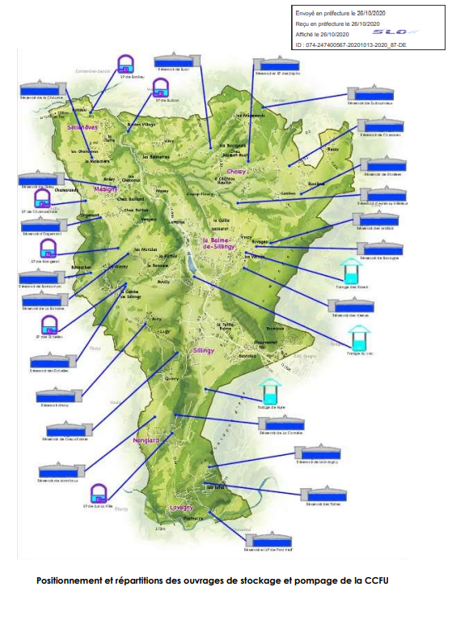
Gestion de l’eau potable
Les ouvrages de stockage (d’après le SDAEP, POYRY)
  3 réservoirs sur la commune
    Avully
    Bovagne
    Chef-lieu

Slide 34
Gestion de l’eau potable
Moyens de production
  Volume produit sur la commune
  Au total la CCFU introduit 894 297 m³ d’eau sur le réseau.
  En se basant sur l’étiage 2022, nous observons un déficit de 270 m3 à 350 m3/j, déficit qu’il faut combler par des ressources extérieures.
Notes:
Pour ces ressources, l’arrêté préfectoral est complètement mis en œuvre (terrains acquis, servitudes mises en place, travaux terminés)

Slide 35
Gestion de l’eau potable
Traitement l’AEP (d’après le SDAEP)
  Ultra violets
  Filtrage
  Traitement préventif au chlore lors d’évènements météorologique particulier
  … litres sont traités sur la commune
Qualité de l’eau (d’après le SDAEP)
  Les rapports annuels de l’ARS font état de la bonne qualité bactériologique et physico-chimique de l’eau distribuée.
Notes:
Pour ces ressources, l’arrêté préfectoral est complètement mis en œuvre (terrains acquis, servitudes mises en place, travaux terminés)

Slide 36
Assainissement
Compétence
  La CCFU a délégué la compétence assainissement de son territoire au SILA.
    1296 km de collecteurs
    98 stations de pompage
    12 UDEP
  Le Schéma Général d’Assainissement du SILA est mis en place sur la période 2022-2031
Notes:
Pour ces ressources, l’arrêté préfectoral est complètement mis en œuvre (terrains acquis, servitudes mises en place, travaux terminés)

Slide 37
Atouts / Faiblesses et Enjeux
Ressource en eau
ATOUTS | FAIBLESSES / MENACES
Hydrographie SDAGE Rhône-Méditerranée en cours de révision (2022 – 2027). Un contrat de bassin sur les Usses finalisé avec un bilan en cours. Un réseau hydrographique bien développé. Bonne qualité des masses d’eau souterraines. L’amélioration sensible de la qualité des Usses depuis quelques années. Alimentation en eau potable Des réseaux fortement maillés entre-eux favorisant les transferts d’eau en cas de manque Un réseau de bonne qualité (rendement de 74,4%) et bien dimensionné Un plan pluriannuel d’investissement fixant les travaux de renouvellement de réseau à effectuer dans les 5 ans (2019 – 2024) est en cours. Assainissement des eaux usées La STEP présente un fonctionnement normal et respecte les normes de rejet | Hydrographie Le bassin des Usses sous forte tension quantitative. Un bilan quantitatif entre la ressource disponible et les prélèvements à l’échelle du BV, globalement déficitaire, c'est à dire n'assurant pas un débit minimum suffisant pour l'activité biologique des milieux aquatiques. Alimentation en eau Potable Des études qui tendent à être ancienne (SDAEP de 2013) Ressources insuffisantes Assainissement des eaux usées Encore 16 % des habitations en ANC et seulement 30 % de conformité. Si la dynamique d’urbanisation du territoire se maintient, la capacité de la STEP sera atteinte en 2025.

Slide 38
Atouts / Faiblesses et Enjeux
Ressource en eau
ENJEUX
La dynamique de développement urbain face aux évolutions des capacités d’alimentation en eau potable et à la capacité du territoire à traiter ses eaux usées. La multifonctionnalité des zones humides. La qualité des Usses : La maîtrise de la qualité des rejets de la STEP. L’application du SDAGE et la mise en œuvre du contrat de bassin. La fonction de régulation hydraulique et de filtration des zones humides. L’équilibre quantitatif global du bassin versant.

Slide 39
Gestion des déchets
Evaluation environnementale – 25 Octobre 2022

Slide 40
Gestion des déchets
La loi de transition énergétique pour la croissance verte (LTECV, 2015)
  Elle définit des objectifs de préservation de l’environnement et de lutte contre le changement climatique qui trouvent une application notamment dans la gestion des déchets en mettant la priorité sur la prévention, le recyclage et la valorisation et en évitant le stockage.
Les objectifs de la LTECV en matière de déchets:
  réduire de 10% des Déchets Ménagers ou Assimilés (DMA) à l'horizon 2020.
  réduire de 50 % les déchets non dangereux (DND) admis en installations de stockage (2025) ;
  porter à 65 % les tonnages orientés vers le recyclage ou la valorisation organique (2025) ;
  recycler 70 % des déchets du BTP (2020).

Slide 41
Gestion des déchets
Plan régional de prévention et de gestion des déchets intégré au SRADDET:
  Ce plan fixe 3 axes principaux :
    Réduire la production de déchets ménagers de 10 % d’ici à 2030 (soit -50 kg par an et par habitant).
    Atteindre une valorisation matière (déchets non dangereux) de 65 % en 2025 et 70 % d’ici à 2031 ;
    Réduire l’enfouissement de 50 % dès 2025.

Slide 42


Gestion des déchets
Collecte :
  La collecte des ordures ménagères résiduelles en
  et la gestion des conteneurs
  enterrés et semis enterrés ;
  La gestion des conteneurs enterrés et
  semi-enterrés des emballages recyclables ;
  La gestion de la déchèterie.
  Traitement
  Ordures ménagères : Syndicat Mixte du Lac d’Annecy
    Ordures ménagères résiduelles,
    Refus de tri issu du tri sélectif,
    Incinérables et encombrants issus des déchetteries.
  Traitement des déchets recyclable : Excoffier

Slide 43
Gestion des déchets
Les Ordures Ménagères résiduelles (OMr) - collecte
  Collecte des ordures ménagères résiduelles en PAV dans des conteneurs collectifs 3 fois par semaine :
  Tonnage collecté (échelle CCFU)
    En 2018, ce sont 3597 tonnes d’OMr qui ont été collectées soit
    234 kg/hab (moyenne AuRA : 231 kg/hab, source : ADEME : 2017). Le tonnage est en hausse de 1 % par rapport à 2017.
  Traitement à l’unité de valorisation énergétique Synergie de Chavanod gérée par le SILA
    Valorisation matière (mâchefers utilisés en remblais routier)
    Valorisation énergétique (électricité+ réseau de chaleur urbain)
  En 2019, l’UVE a traité 54 812 tonnes de déchets pour une capacité nominale autorisée de 96 000 t/an, ce qui laisse une importante marge de traitement.
Tonnage d’OM collectées (Source: RPQS 2019)

Slide 44
Gestion des déchets
Le tri sélectif - collecte
  Collecte en PAV en Tri-Flux
    Emballages ménagers
    Papier
    Verre

Slide 45
Gestion des déchets
Le tri sélectif – tonnages collectés
 | Quantité (en tonnes) | Ratio par habitant en 2018 (en kg/an/hab) | Ratio par habitant en 2017 (en kg/an/hab)
Verre | 522,65 | 34 | 33,3
Emballages | 186,22 | 12,1 | 10
Papier | 207,059 | 13,5 | 13,7
TOTAL | 978,929 | 59,6 | 57
Tonnage collecté (RPQS, 2019)
Notes:
Tout bac refusé, le matin lors de la collecte, est transmis au service prévention des déchets. Les
ambassadeurs effectuent alors une sortie l’après-midi pour expliquer le refus et redonner les
consignes de tri.

Slide 46
Gestion des déchets
Le compostage
  Les déchets fermentescibles représentent 30 % d’une poubelle ;
  Vente de composteurs individuels
  Développer le compostage collectif

Slide 47
Gestion des déchets
  Les déchetteries : gestion par Excoffier
  Localisée sur Epagny.
  Accès réservé aux résidents de la CCFU
  Déchets autorisés : verre, ferraille, papiers et cartons plastiques, déchets verts, gravats et bois, encombrants, pneus de particuliers, déchets électriques et électroniques, huiles minérales et végétales, déchets toxiques et dangereux, meubles,…

Slide 48
Atouts / Faiblesses et Enjeux
Gestion des déchets
ATOUTS | FAIBLESSES / MENACES
Tri bien développé sur la commune, et un ratio par habitant globalement stable Développement du compostage pour diminuer la quantité d’OM. | Augmentation annuelle de la production d’ordures ménagères sur la commune
ENJEUX
L’adéquation entre la gestion des déchets (collecte et traitement) et l’arrivée de nouveaux habitants sur la commune. La poursuite des efforts menés en faveur du tri sélectif et du compostage afin de réduire à la source la production d’ordures ménagères résiduelles.

Slide 49
Sols et sous-sols
Evaluation environnementale – 25 Octobre 2022

Slide 50
Sols et sous-sols
Pas de site potentiellement pollué ou ayant subi une dégradation de la qualité des sols.
13 anciens sites industriels et activités de service (données BASIAS).

Slide 51
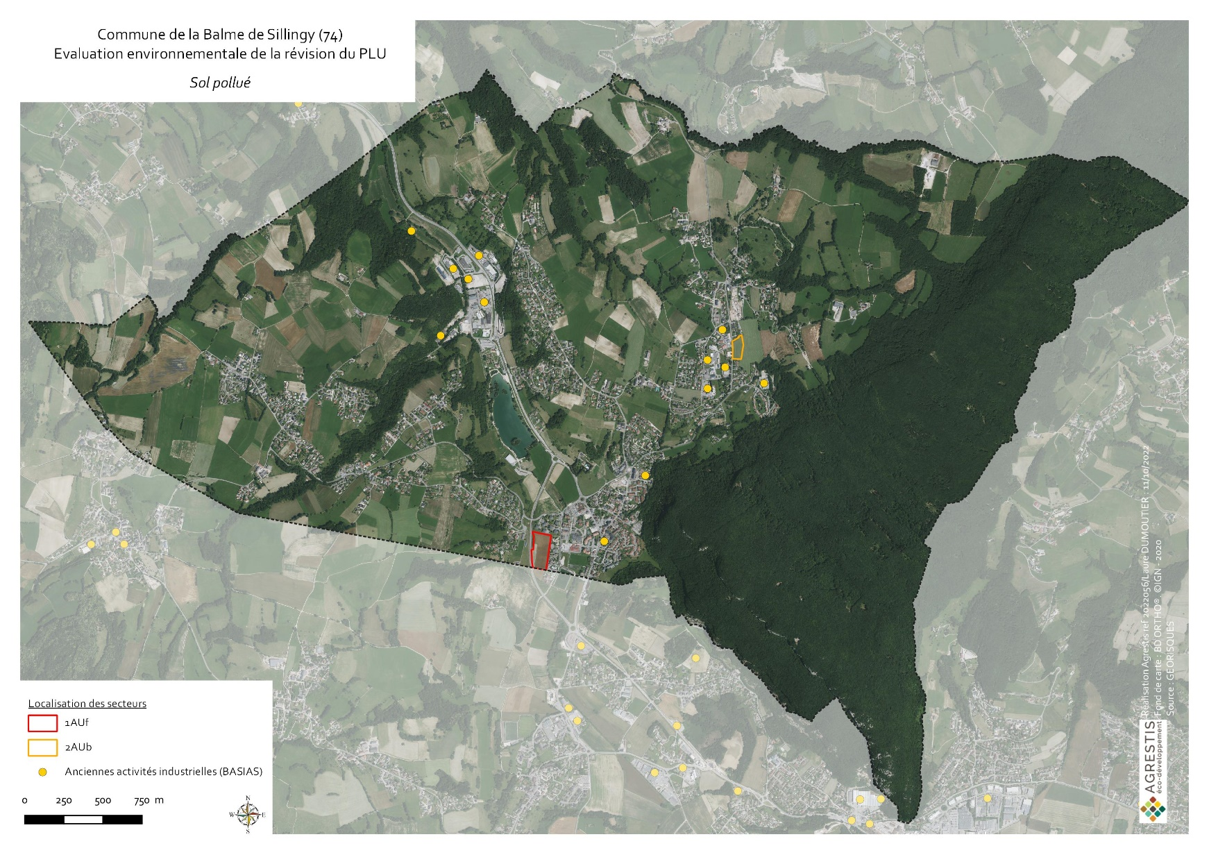
Sols et sous-sols

Slide 52
Sols et sous-sols
Exploitation de matériaux
  Le Schéma départemental des carrières de la Haute-Savoie a été approuvé en 2004.
    Il met en évidence le déficit en matériaux à l’échelle du département.
  Le Cadre régional matériaux et carrières a été validé en février 2013.
    Il fixe les orientations et objectifs à l’échelle régionale en termes de réduction de la part de l’exploitation de matériaux alluvionnaires, au profit de matériaux recyclés et de l’exploitation de gisements de roche massive.
  Pas de carrière sur le territoire.

Slide 53
Atouts / Faiblesses et Enjeux
Sols et sous-sols
ATOUTS | FAIBLESSES / MENACES
Une agriculture encore très présente sur le territoire Aucuns sites pollués Sites industriels potentiellement valorisables | 13 anciens sites industriels et activités de services
ENJEUX
Le potentiel agronomique des sols et leur valeur « d’épuration » : Valeur d’usage agricole et enjeux de qualité des eaux Valeur d’usage du cadre paysager Fonctions écologiques La valorisation des sites et sols pollués pour leur potentiel en renouvellement urbain.

Slide 54
Qualité de l’air
Evaluation environnementale – 25 Octobre 2022

Slide 55
Qualité de l’air
Le SRADDET intègre l’ancien SRCAE
  Approuvé depuis le 10 Avril 2020.
  Pour chacun des polluants, un objectif de réduction aux horizons 2030 et 2050 des émissions sont fixés par rapport aux émissions constatées en 2015

Slide 56
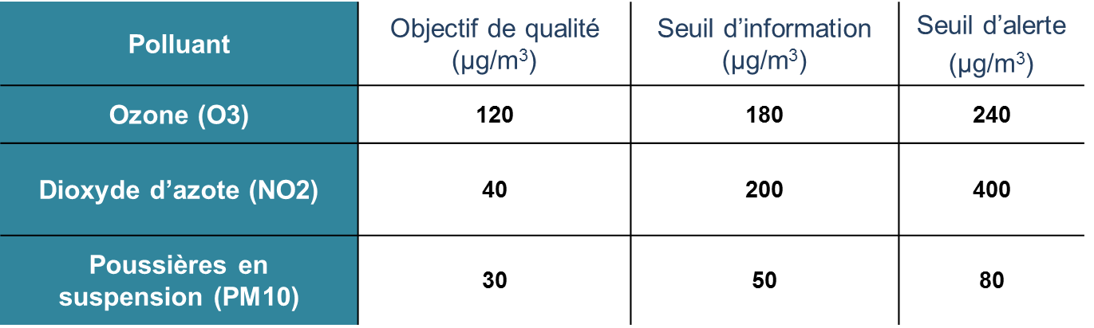
Qualité de l’air
Pour la qualité de l’air :
  Des normes européennes (µg/m3, moyenne horaire) :
En cas de dépassement des seuils de recommandation, il y a
2 types d’alerte :
  Le seuil d’information (pour les personnes sensibles).
  Le seuil d’alerte (pour toute la population).

Slide 57
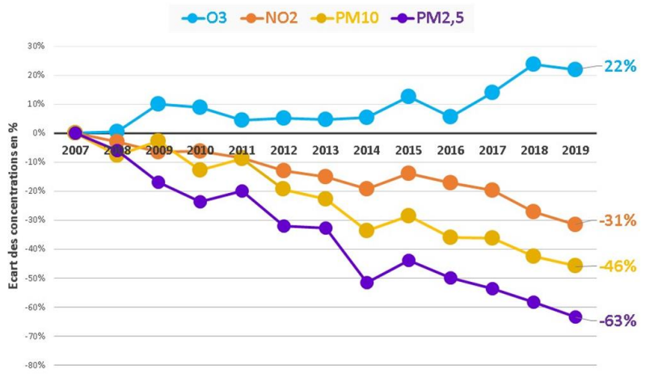
Qualité de l’air
Bilan de la qualité de l’air
  A l’échelle régionale, l’année 2019 est caractérisée par une bonne qualité de l’air et confirme la tendance à l’amélioration. Il s’agit de la 3 ème année consécutive où aucun dépassement de valeur réglementaire n’est constaté pour les particules sur l’ensemble de la région.
Evolution des concentration en polluants en AuRA depuis 2007. (Source: Atmo AuRA)

Slide 58
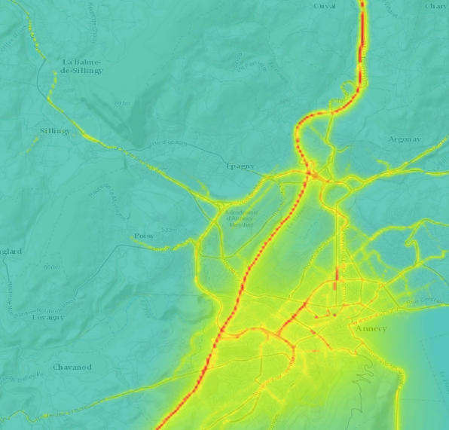
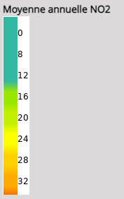
Qualité de l’air
Bilan de la qualité de l’air
  A l’échelle départementale, les niveaux des différents polluants diminuent pour 2019 (sauf pour l’ozone). Mais la valeur limite concernant le NO2 et cible concernant l’ozone sont dépassées en particulier dans la vallée de l’Arve.
  À l’échelle de la commune, encore des dépassements très ponctuels des valeurs règlementaires :
    Dioxyde d’azote (NO2) : Concentrations importantes et dépassements ponctuels des seuils.

Slide 59
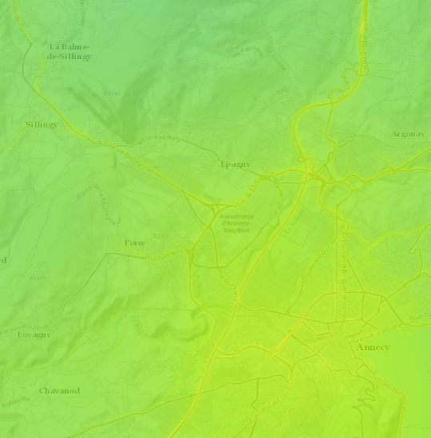
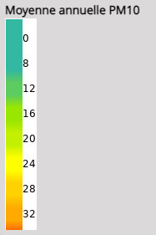
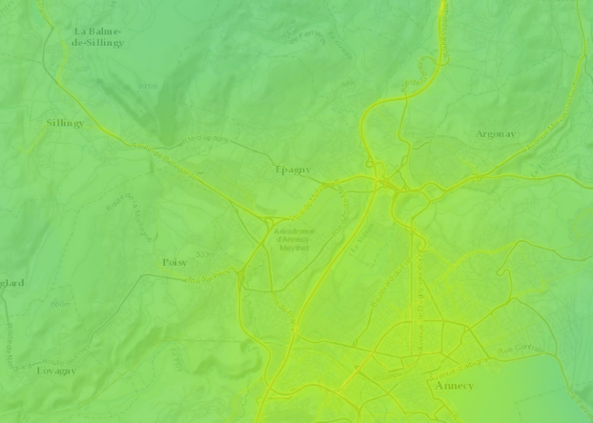
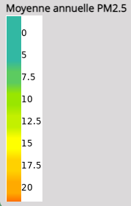
Qualité de l’air
Bilan de la qualité de l’air
  À l’échelle de la commune, encore des dépassements très ponctuels des valeurs règlementaires :
    Particules fines (PM10) : aucun dépassement réglementaire de la valeur limite annuelle (40 μg/m3) n’a été constaté.
    Particules très fines (PM2,5) : La valeur réglementaire annuelle est respectée sur toute la commune.

Slide 60
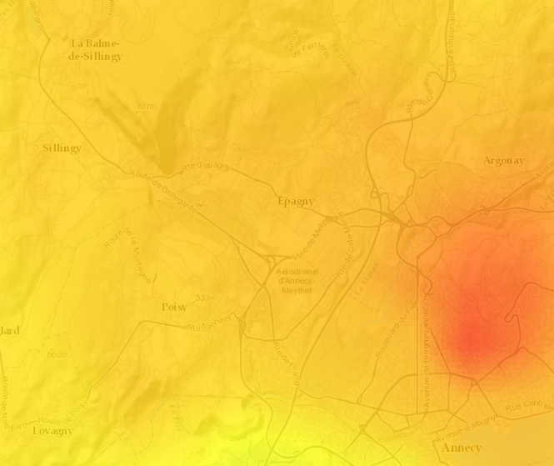
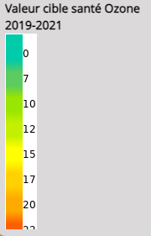
Qualité de l’air
Bilan de la qualité de l’air
  À l’échelle de la commune, encore des dépassements très ponctuels des valeurs règlementaires :
    L’Ozone (O2) : La commune de La Balme de Sillingy et les environs sont impactés par près de 18 jours de pollution à l’ozone par an. Toutefois, cette valeur est conforme au seuil réglementaire

Slide 61
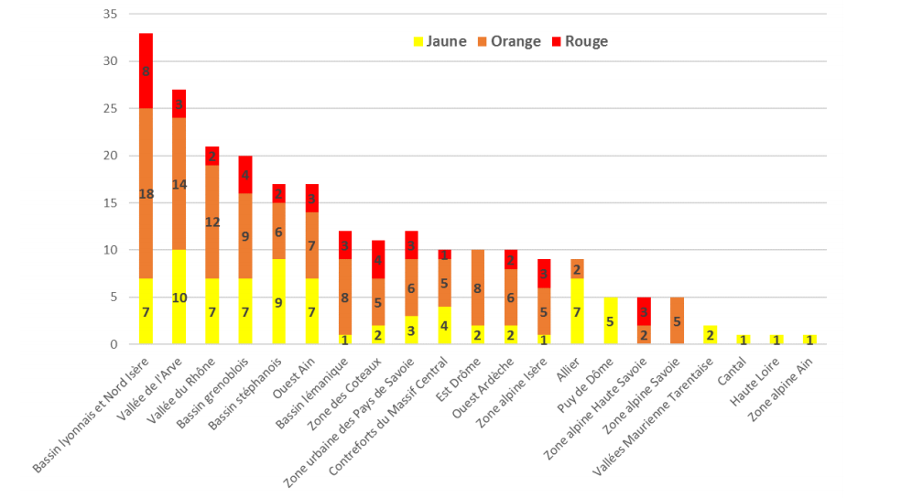
Qualité de l’air
Bilan de la qualité de l’air
  Les épisodes de pollution :
    En 2019, le dispositif préfectoral a été activé 5 jours pour la Zone alpine Haute-Savoie :
      3 j de vigilance rouge
      2 j de vigilance orange

Slide 62
Atouts / Faiblesses et Enjeux
Qualité de l’air
ATOUTS | FAIBLESSES / MENACES
Un air d’une qualité globalement bonne et s’améliorant en 2019... La connaissance des sources de polluants atmosphériques, et donc des cibles d’actions. | … mais quelques dépassements des normes réglementaires pour l’ozone et le Dioxyde d’azote.
ENJEUX
La réduction à la source des rejets atmosphériques polluant : La politique de rénovation de l’habitat et développement des énergies renouvelables. Une organisation du territoire pour limiter les déplacements en voiture individuelle: Complémentarités commerces, équipements et services, Développement de modes de déplacements doux sécurisés, sécurisés et les autres modes de transport pour faciliter l’intermodalité (vélo, vélo électrique, TC échelle CC élargie).

Slide 63
Energie
Evaluation environnementale – 25 Octobre 2022

Slide 64
Énergie
SRADDET
  Poursuivre la réduction des émissions des gaz à effet de serre aux horizons 2030 et 2050.
  Augmenter de 54 % la production d’énergie renouvelable à horizon 2030 en s’appuyant sur les potentiels de chaque territoire et porter cet effort à 100 % à horizon 2050.
  Réduire la consommation énergétique de la région de 23 % par habitant à horizon 2030 et porter cet effort à -38 % à l’horizon 2050.

Slide 65
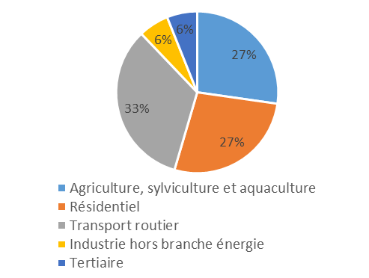
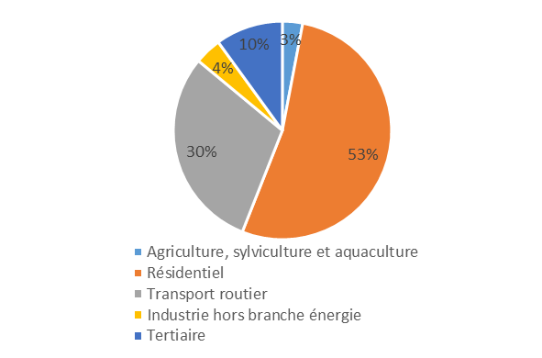
Énergie
Consommations énergétiques et émissions de GES à l’échelle de la commune (Données ORCAE 2017) :
EMISSIONS GES
CONSOMMATION ENERGIE
    Les indicateurs de l’ORCAE sont le résultat de modélisations, basées sur des statistiques et des hypothèses (flux de véhicules sur le réseau routier = émission GES), réajustées par les éléments portés à connaissance.
Notes:
L’industrialisation de la commune ressort par rapport à Annemasse Agglo

Slide 66
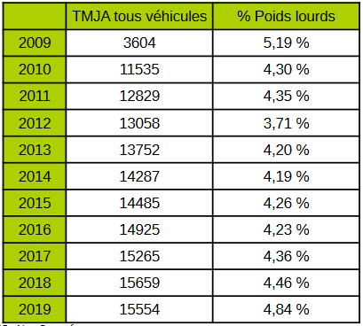
Énergie
Transport
  Des mouvements pendulaires importants vers l’extérieur de la commune avec 80% des actifs qui travaillent hors du territoire → bassins d’emploi Genève et Annecy.
  Une dépendance à la voiture avec 92,3 % des déplacements (INSEE, 2018).
  Quelques transports alternatifs, principalement des lignes de bus :
    Ligne de bus 22 « Annecy-Valserhône »
    Transports scolaires
  Malgré cela le trafic routier tend à augmenter.
Résultat des compagnes annuelles de comptage de la DDT 74 (Source : DDT de la Haute-Savoie)
Notes:
Comptages routiers effectués par Annemasse Agglo

Slide 67
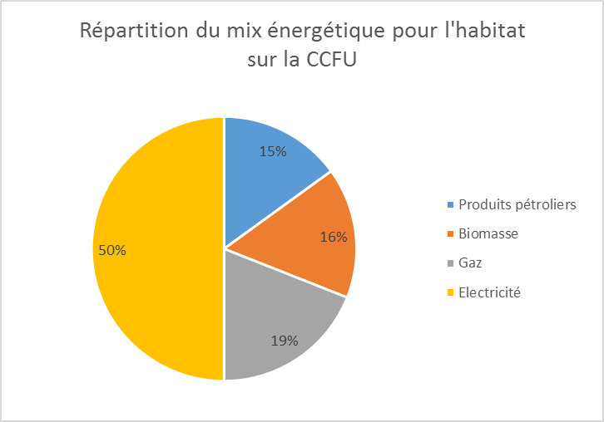
Énergie
Habitat
  Un parc de logement assez récent : 50 % des constructions datent d’après 1988.
  Secteur résidentiel = 2ème consommateur d’énergie de la commune (37%) d’après les données ORCAE de 2017 :
  Les énergies renouvelables
  Bois énergie : taux de boisement communal compris entre 25 et 50%
  Solaire :
    Photovoltaïque : la production est inférieur a 1000 Gwh sur la CCFU
    Thermique : la production est inférieur a 1000 Gwh sur la CCFU

Slide 68
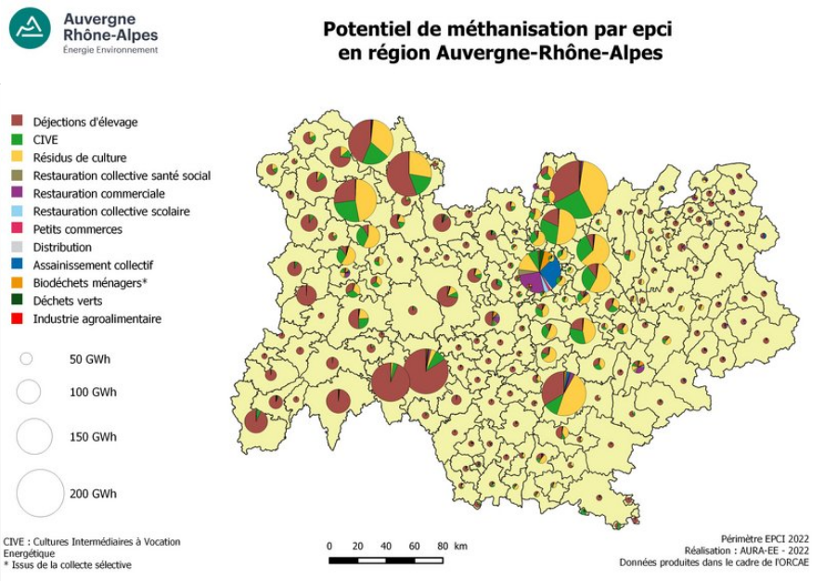
Énergie
  Les énergies renouvelables
  Méthanisation :
    La production est inférieur a 50 Gwh
  Les principaux intrants méthanisables sont les déjections animales issues de l’élevage, les résidus de cultures et les cultures intermédiaires à vocation énergétique.

Slide 69
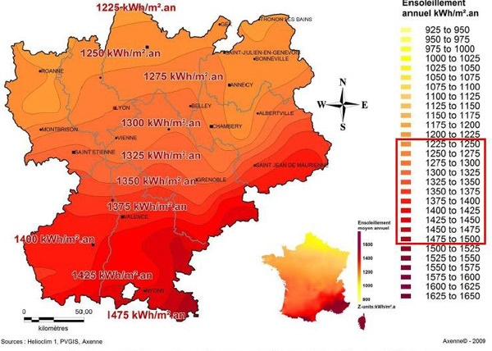
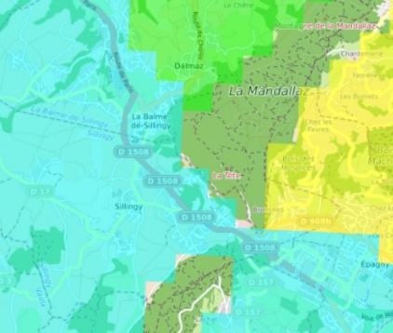
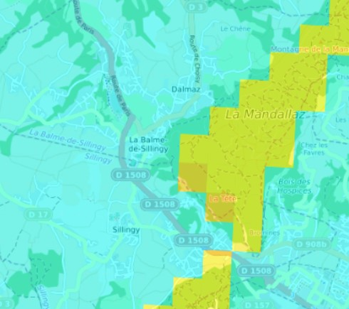
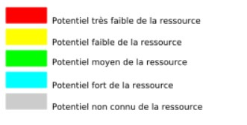
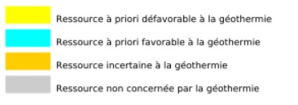
Énergie
  Les énergies renouvelables
  Gisement solaire
    Avoisine les 1 250 kWh/m²/an
    → potentiel à pérenniser
  Potentiel géothermique
Gisement solaire en Rhône-Alpes. (Source : Axenne)
La commune est favorable aux systèmes ouverts et fermés.
Source : géothermie perspectives

Slide 70
Atouts / Faiblesses et Enjeux
Énergie
ATOUTS | FAIBLESSES / MENACES
Potentiel de développement des transports en commun pour relier Annecy et Genève. Des installations d’énergies renouvelables qui se développent en lien avec un potentiel de développement des Enr. | Faible dynamisme des transports en commun. D’importants déplacements domicile-travail depuis la commune, principalement en véhicules particuliers. Proportion des émissions de GES via le transport non négligeable.
ENJEUX
La dynamique de développement des énergies renouvelables. Le développement d’une politique globale d’économie d’énergie Covoiturage, transports en commun et organisation du territoire pour favoriser la mixité des fonctions et les modes de déplacement doux.. Formes urbaines plus économes en énergie (volumes, matériaux et isolation, orientation, agencement…).

Slide 71
Le bruit
Evaluation environnementale – 25 Octobre 2022

Slide 72
Le bruit
Le Plan de Prévention du Bruit dans l’Environnement (PPBE) de l’Etat (2020 -2023 ) :
  3 types de cartes de bruit stratégiques représentent l’emprise sonore émise par les infrastructures de transport terrestre :
    Carte type A : zones exposées au bruit des grandes infrastructures de transport selon les indicateurs LDEN et LN.
    Carte type B : secteurs affectés par le bruit définis par l’arrêté préfectoral de classement sonore.
    Carte type C : zones où les valeurs limites sont dépassées selon les indicateurs Lden ≥ 68 dB(A) et Ln ≥ 62 dB(A).
Les cartes ne sont pas encore disponibles

Slide 73
Le bruit
La commune de La Balme de Sillingy est affectée par le bruit des infrastructures de transport terrestres considérant que le classement intervient dans les conditions suivantes :
  Routes dont le trafic est supérieur à 5 000 véhicules par jour,
  Infrastructures ferroviaires interurbaines de plus de 50 trains par jour,
  Infrastructures ferroviaires urbaines et lignes de transports collectifs de plus de 100 trains ou bus par jour.
Notes:
Tout bâtiment à construire dans un tel secteur affecté par le bruit doit respecter un isolement acoustique minimal déterminé selon les spécifications de l'arrêté du 30 mai 1996 (modifié par l'arrêté du 23 jillet 2013).
Pour les bâtiments d'habitation, les établissements d'enseignement et de santé, ainsi que les hôtels venant s'édifier dans les secteurs classés, les isolements de façade exigés sont compris entre 30 dB(A) (minimum imposé même en zone très calme) et 45 dB(A) pour un bruit de type routier. Dépendant essentiellement de la catégorie de la voie et de la distance des façades à cette voie, ces exigences d'isolement visent un objectif de niveaux de bruit résiduels intérieurs ne dépassant pas 35dB(A) de jour et 30 dB(A) de nuit.

Slide 74
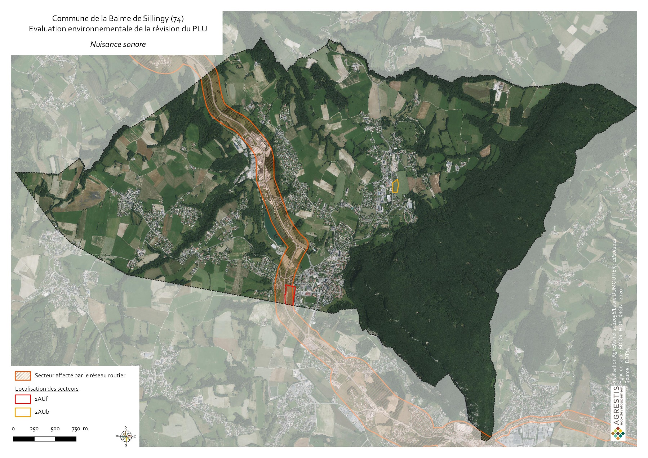
Le bruit
Notes:
4 tronçons sur Cruseilles
A41
RD1201

Slide 75
Atouts / Faiblesses et Enjeux
Le bruit
ATOUTS | FAIBLESSES / MENACES
Classement des infrastructures à caractère règlementaire L’aéroport n’a pas d’impact sur la commune | Nuisance sonores sur la RD1508
ENJEUX
L’exposition des populations aux nuisances sonores avérées induites par certaines infrastructures routières : réflexion quant au positionnement des zones d’urbanisation futures.

Slide 76
Les risques
Evaluation environnementale – 25 Octobre 2022

Slide 77
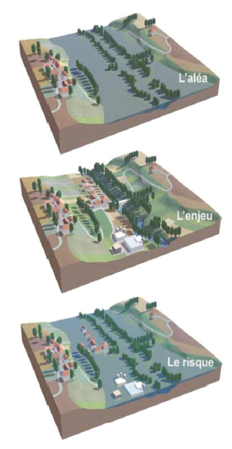
Les risques
Définition
  Aléa naturel = Possibilité de l'apparition d'un phénomène naturel.
X
  Enjeu = Personnes, biens, équipements, et/ou environnement susceptibles de subir les conséquences du phénomène naturel.
=
  Risque = Croisement des enjeux soumis à un aléa.
Source : Prim.net

Slide 78
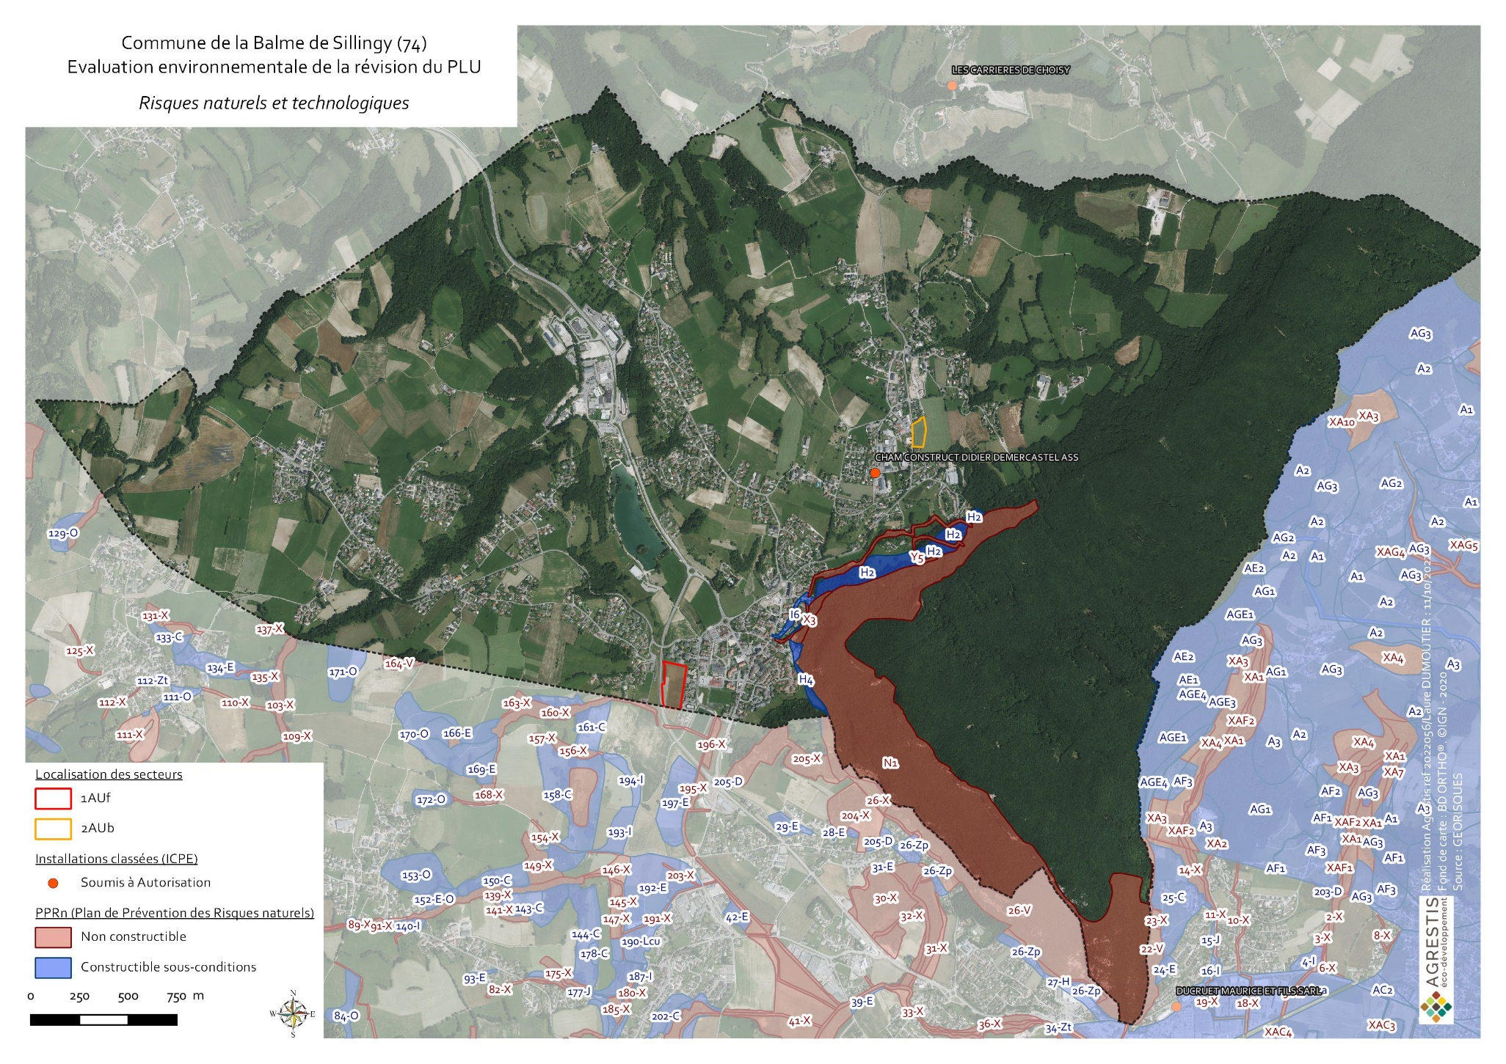
Les risques naturels
Plan de prévention des risques naturels (PPRn) : Servitude
Extrait du PPRn - Source : DDT 74

Slide 79
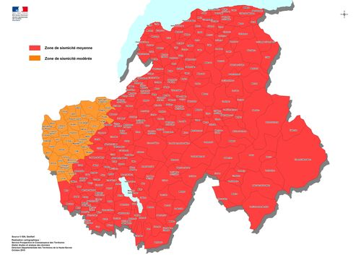
Les risques naturels
D’autres aléas sont identifiés par le DCS :
  Aléa retrait-gonflement des argiles : risque faible à modéré
  Mouvements de terrain : glissement, chute de blocs, laves torrentielles
  Tremblement de terre : zone
  de sismicité moyenne (4/5) –
  plusieurs séisme ressentis :
  dernier en date du 15/07/1996
  (Séisme d’Epagny 5,2).
  Inondations
Carte de sismicité en Haute-Savoie en vigueur au
1er Mai 2011

Slide 80

Les risques technologiques
La commune de La Balme de Sillingy est soumise à des risques technologiques liés :
  Au transport de matières dangereuses par canalisations
Les contraintes d’urbanisme sont strictement limitées aux projets de construction ou d’extension d’établissements recevant du public et d’immeubles de grande hauteur.

Slide 81

Les risques technologiques
La commune de La Balme de Sillingy est soumise à des risques technologiques liés :
  Transport de matières dangereuses par voies routières.
    RD1508
  Transport par canalisation
    Présence d’une canalisation de transport d’hydrocarbure

Slide 82
Les risques technologiques
La commune de La Balme de Sillingy est soumise à des risques technologiques liés :
  À la présence d’installations : 5 ICPE soumises à autorisation :
    ABAL : soumise à autre régime
    CHAM CONSTRUCT : soumise à autorisation
    ETABLISSEMENT PONCET ROGER : soumise à autre régime
    GONCALVES : soumise à enregistrement
    MERMIER MAX : soumise à enregistrement

Slide 83
Atouts / Faiblesses et Enjeux
Les risques
ATOUTS | FAIBLESSES / MENACES
Une connaissance fine et localisée des risques naturels en lien avec le PPRn et la cartographie des aléas. Une surveillance des ICPE par les services de l’Etat. | La présence de risques naturels et technologiques à intégrer dans les projets d’urbanisation.
ENJEUX
L’exposition des populations aux risques naturels et technologiques : réflexion quant au positionnement des zones d’urbanisation futures. Ne pas aggraver les risques existants. Limiter la vulnérabilité des aménagements nouveaux. Le rôle des zones humides et des zones d’expansion des cours d’eau dans la gestion des inondations. La gestion raisonnée des eaux pluviales (perméabilité des sols).

Slide 84
Conclusion
Problématiques mises en avant | Réponses apportées
Mise en place d’une zone 1 Auf | Reclassement de 3 secteurs en Ai, N et 2AUb
Ressource en eau fragile sur la commune Changement climatique qui entraine des sécheresses | Projet de réservoir d’eau Nouveau forage utilisable d’ici 3-4 ans
Nuisances liées à la proximité de la route: particules fines et bruits | Mise en place d’une zone tampon le long de la route sur l’OAP Déplacements mode doux
Urbanisation relativement dense | Mixité sociale, aire de jeux pour les enfants, ilots de fraicheur
Nuisance lumineuse | Trame noire : orientation des lumières
Consommation énergétique | Orientation des logement et logements traversant inscrit dans l’OAP → Performance énergétique, énergie douce
Augmentation des déchets sur la commune | Mise en place de composteurs
Transports d’hydrocarbure par canalisations | Surveillance accrue

Slide 85
MERCI DE VOTRE ATTENTION

